Slide 1
Местная администрация муниципального образования
Финляндский округ
2013 год

Slide 2
Исполнение
целевой муниципальной программы в организации работ по компенсационному озеленению территорий муниципального образования Финляндский округ в 2013 году

Slide 3
Удалены аварийные больные деревья в количестве 56 шт., произведена санитарная прочистка 1 дерева.

Slide 4
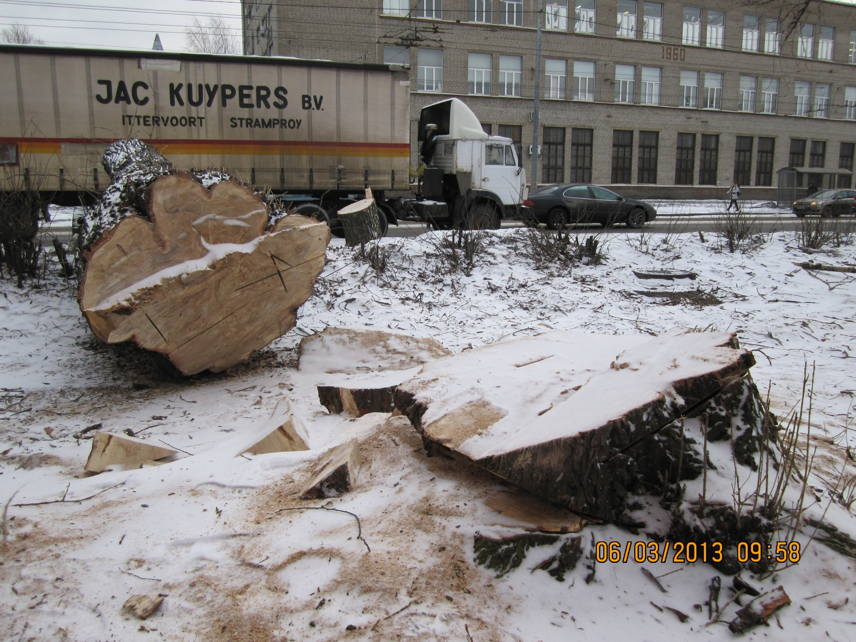
Снос деревьев

Slide 5
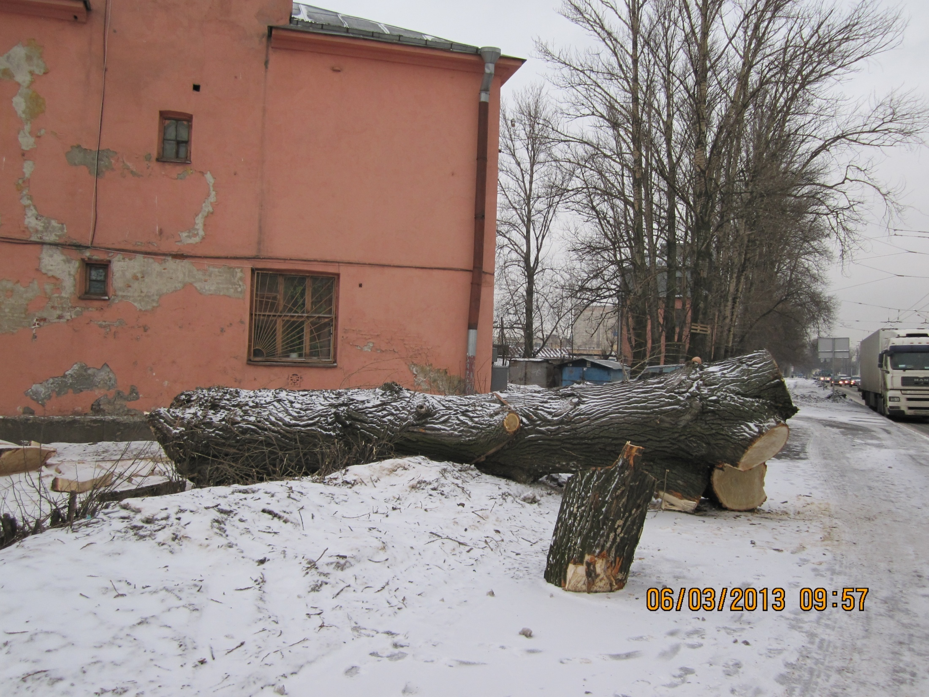
Снос деревьев

Slide 6

На территории округа произведена посадка 31 березы.

Slide 7
